Slide 1
Machine Learning

Slide 2
Machine Learning
Allan Kleitson Teotonio
IESB
Ciências da Computação, 6° semestre

Slide 3
Índice
AULA 1
Áreas de Conhecimento
Machine Learning
Tipos de Variáveis
Tipos de Aprendizado
Supervisionado
Não Supervisionado
Esforço
Técnicas de Categorização
AULA 2
Bibliotecas
Pandas
Numpy
Matplotlib
AULA 3
K - Nearest Neighbors
Support Vector Machine
Naive Bayes
AULA 4
Decision Tree
Random Forest
Gradient Boosting
AULA 5
Regrassão Logisticas
Regressão Linear
K-Means
AULA 6
Parameters & Hyperparameters
Cross Validation
Confusion Matrix
AULA 7
Outliers
AULA 8
Natural Language Processing

Slide 4
Aula 6
Regressão Logística
Parameters & Hyperparameters
Cross Validation
Confusion Matrix

Slide 5
Aula 6
Regressão Logística
Parameters & Hyperparameters
Cross Validation
Confusion Matrix

Slide 6
Parameters & Hyperparameters
Parameters
Propriedades dos dados que são aprendidas por conta própria durante o treinamento.
Característica interna do modelo e seu valor pode ser estimado a partir dos dados. Geralmente é estimado usando um algoritmo de otimização, que é um tipo de pesquisa eficiente feita através de possíveis valores de parâmetros.
Exemplo: coeficientes beta de regressão linear / logística ou vetores de suporte em Support Vector Machines.

Slide 7
Parameters & Hyperparameters
Hyperparameters
Configurações externas ao modelo e cujo valor não pode ser estimado a partir dos dados.
O valor do hiperparâmetro deve ser definido antes do início do processo de aprendizado.
Exemplo: C em Support Vector Machines, quantidade de vizinhos em k-Nearest Neighbors, o número de camadas ocultas em redes neurais.

Slide 8
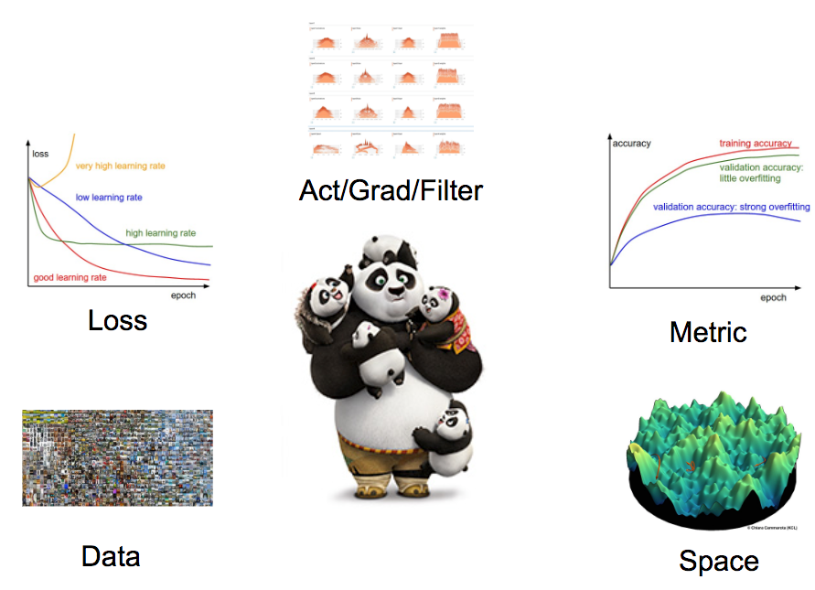
BabySitting
Abordagem totalmente manual e mais amplamente utilizada por pesquisadores, estudantes e amadores;
Trial & Error
Grad Student Descent

Slide 9
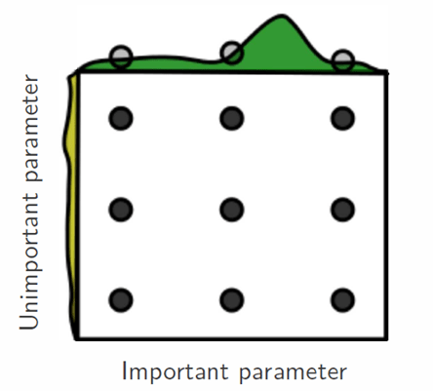
Grid Search
Abordagem ingênua de força bruta, que simplesmente tenta todas as configurações possíveis a partir de um subconjunto de possibilidades;
Define uma grade de N dimensões, onde cada combinação do conjunto define o resultado estabelecido pelo algoritmo;
Curse of Dimensionality: Uma das desvantagens do Grid Search, onde quanto mais dimensões existirem, maior será o tempo de pesquisa;

Slide 10
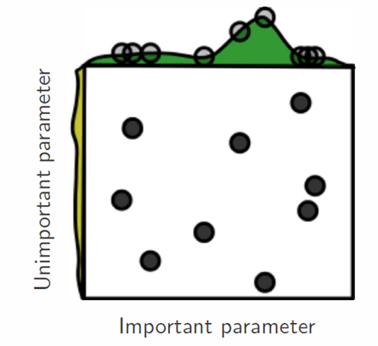
Random Search
Procura amostras aleatórias e avalia conjuntos de uma distribuição de probabilidade específica, assumindo que um parâmetro é mais importante que outro;
Combinações aleatórias dos hiperparâmetros são usadas para encontrar a melhor solução;

Slide 11
Aula 6
Regressão Logística
Parameters & Hyperparameters
Cross Validation
Confusion Matrix

Slide 12
Cross Validation
Técnica muito útil para avaliar o desempenho de modelos de aprendizado, ajudando a saber se o modelo seria generalizado para um conjunto de dados independentes;
Recebe-se dois conjuntos de dados: Treino e Teste;
Treinar o modelo usando cross validation, significa que ele é testado na fase de treinamento;
Ajuda a verificar o overfitting e ter uma ideia sobre como o modelo generalizará os dados;

Slide 13
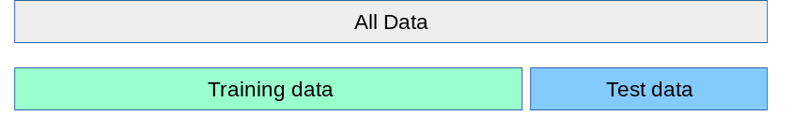
Cross Validation
Hold Out
Técnica que consiste em dividir o conjunto de dados em dois subconjuntos mutuamente exclusivos: Treino e Teste. Então a estimação do modelo é realizada e, posteriormente, os dados de teste são aplicados para calcular o erro;

Slide 14
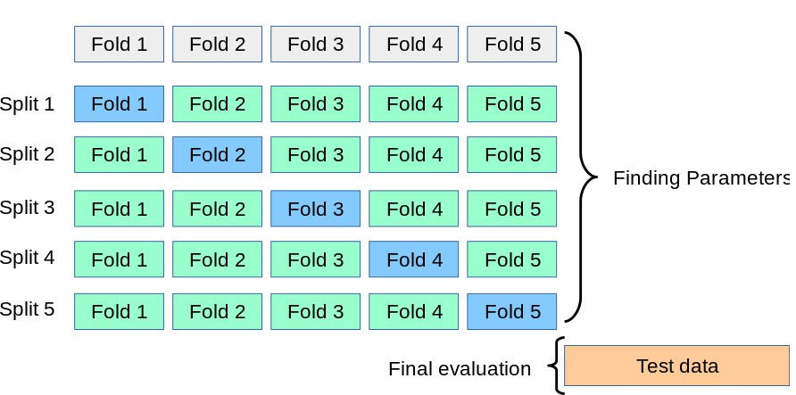
Cross Validation
K Fold
Técnica que consiste em dividir o conjunto de dados em K subconjuntos mutuamente exclusivos de mesmo tamanho e, a partir disto, um subconjunto é utilizado para validação e os K-1 restantes são utilizados para treinamento;

Slide 15
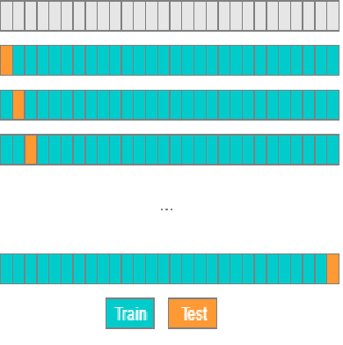
Cross Validation
Leave One Out / One Vs Rest
É um caso específico de K Fold, onde o K assume valor igual ao número total de dados no conjunto total de treino;
Muito caro do ponto de vista computacional;

Slide 16
Aula 6
Regressão Logística
Parameters & Hyperparameters
Cross Validation
Confusion Matrix

Slide 17
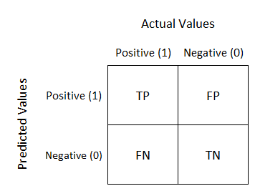
Confusion Matrix
Layout de tabela específico que permite a visualização do desempenho de um algoritmo, tipicamente um aprendizado supervisionado;
Todos os casos em cada categoria são contabilizados e os totais são exibidos na matriz;

Slide 18
Confusion Matrix
A matriz de confusão nos permite realizar uma análise mais detalhada da situação do nosso classificador uma vez que ele distingue os resultados em quatro classes;
True Positive: Caso em que o algoritmo classifica como X e o dado era X;
False Positive: Caso em que o algoritmo classifica como X e o dado era Y;
True Negative: Caso em que o algoritmo classifica como Y e o dado era Y;
False Negative: Caso em que o algoritmo classifica como Y e o dado era X;

Slide 19
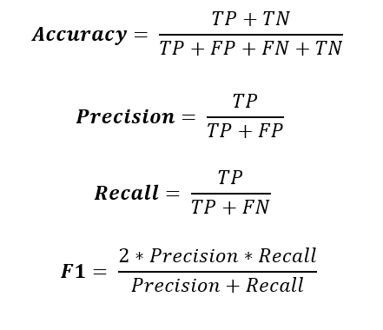
Confusion Matrix
O recall expresse a capacidade de localizar todas as instâncias relevantes em um conjunto de dados, a precisão expressa a proporção dos pontos de dados que nosso modelo considera relevantes, e são relevantes.

Slide 20


Praticar
Utilizando um dataset de sua escolha, treine estes dados com os três algoritmos apresentados (KNN, SVM e NB) e avalie
a diferença entre eles;
https://www.kaggle.com
https://github.com/AllanKT/CursoMachineLearning

